Slide 1
ABR/MAY/JUN - 2023
LOS TRES MENSAJES CÓSMICOS
Contenido y diseño:
Esron Waslley
Ilustración de portada:
Adinan Batista
LECCIÓN 11
EL SELLO DE DIOS Y LA MARCA DE LA BESTIA - I
INFOLECCIÓN
Equipo: Adinan Batista, Bruno Flávio, Cíntia Bini, Eduardo Harada, Elias Duarte, Eliezer GC, Eleandro Borel, Elton Batista, Emenson Camara, Esron Waslley, Gusttavo Santana, Luís Claudio, Luiz Francisco, Morais Junior, Manoel Roberto, Mirian Buch, Nkosi Moyo, Patrícia Sales, Pablo Amon, Philippe Buch, Ramon Gomes, René Henriquez, Sinecio Alfonso, Valdeane Costa e Willian Arsenio.

Slide 2
Lección 11
EL SELLO DE DIOS Y LA MARCA DE LA BESTIA - I
Para memorizar:
INFOLECCIÓN
« Entonces vi a otro ángel que subía del este con el sello del Dios vivo. Y clamó a gran voz a los cuatro ángeles, quienes habían recibido poder de dañar la Tierra y el mar, y les dijo: ‘No dañen la Tierra, ni el mar, ni los árboles, hasta que sellemos en sus frentes a los siervos de nuestro Dios.’» (Apocalipsis 7:2, 3)

Slide 3
Sábado
3 de junio del 2023
EL SELLO DE DIOS Y LA MARCA DE LA BESTIA - I
Las profecías describen un mismo poder satánico;
usado para exigir adoración, autoridad y lealtad:
INFOLECCIÓN
Adoración
a la bestia
(Apocalipsis 13)
Autoridad del
cuerno pequeño
(Daniel 7)
Lealtad al
Hombre de pecado
(2 Tesalonicenses 2)
Una sola cosa nos impediría sufrir la marca de la bestia en el tiempo final: un amor tan profundo por Jesús, que nada pueda abalar nuestra confianza en él. (Ap 14:12)
Contenido y diseño: Esron Waslley - Traducción: Eliezer Guzmán-Carballo

Slide 4
Domingo
4 de junio del 2023
PERSEVERANCIA FIRME
La adoración a la Bestia (Ap 14:9), se opone directamente a la adoración a Dios (Ap 14:7); esta se expresa por un pueblo que manifiesta las siguientes características:
INFOLECCIÓN
Paciencia inagotable
(perseveran en Dios)
(Ap 14:12a)
Obediencia incuestionable
(a los mandamientos)
(Ap 14:12b)
Fe inquebrantable
(en Jesús)
(Ap 14:12c)
El remanente del tiempo del fin, estará lleno del don de la justicia de
Jesucristo por la fe, la cual lo capacita para guardar los mandamientos de Dios.
Ed. portuguesa: Comentário sobre Apocalipse 14:12, Gill’s Exposition of the Bible. T&D: Esron Waslley - Td.-Eliezer GC

Slide 5
Lunes
5 de junio del 2023
LA LUCHA CÓSMICA
Suspendido en la cruz, con la condenación de los pecados
del mundo a cuestas; Jesús se sintió muy desamparado:
INFOLECCIÓN
POR EL PUEBLO
(Mt 27: 39, 40)
POR LOS LÍDERES
(Mt 27: 41, 43)
POR LOS LADRONES
(Mt 27: 44)
POR DIOS
(Mt 27: 46)
Aun ante la terrible prueba de la cruz, Jesucristo venció por su fe;
la cual es la misma que nos sostendrá en la crisis final. (Gl 3:11; Hu 2:4)
Eds. portuguesas: Hernandes Dias Lopes, Mateus: Jesus, o Rei dos Reis. p. 799,800. Ellen White, Cristo Triunfante, p. 304.
Contenido y diseño: Esron Waslley - Traducción: Eliezer GC

Slide 6
Martes
6 de junio del 2023
COSECHAMOS LO QUE SEMBRAMOS
Apocalipsis 13, plasma un futuro cuando el diablo empleará un poder
político-religioso terrenal, que recurrirá a la fuerza por medio de:
INFOLECCIÓN
Intolerancia religiosa
(Ap 13:12)
Embargo mercantil
(Ap 13:17)
Decreto de muerte
(Ap 13:15)
Dios sostendrá a su pueblo; justo en los peores momentos. El amor de Jesús por
nosotros nos fortalecerá, y nos protegerá durante ese tiempo difícil. (Ap 14:12)
Ed.pt: Ranko Stefanovic, La Revelación de Jesucristo, comentário del libro del Apocalipsis, p. 419-422.T&D:Esron Waslley-T:Eliezer GC

Slide 7
Miércoles
7 de junio del 2023
LOS QUE SIGUEN AL CORDERO
Apocalipsis 13 describe las características de los adoradores de la bestia (Ap 13:8);
y el capítulo 14 describe las caracteírsticas de los redimidos del Cordero (Ap 14:4, 5).
INFOLECCIÓN
PRIMICIAS
(Ap 14:4; St 1:18)
VERDADEROS
(Ap 14:5a Sf 3:13)
IRREPRENSIBLES
(Ap 14:5b; 1 Pd 1:19)
El Evangelio de Jesucristo transforma al pecador;
y lo convierte en alguien sin fingimiento, ni engaño, ni pecado.
Referencia: Comentario Bíblico Adventista, T. 7, pág. 1454. C y D: Esron Waslley - T: Eliezer GC

Slide 8
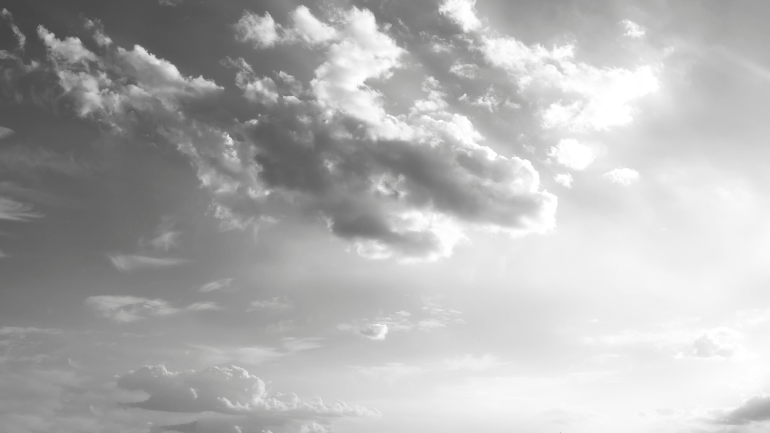
Jueves
8 de junio del 2023
JESÚS: NUESTRO ÚNICO MEDIADOR
Jesús es tanto Dios como hombre; por eso, solamente Él puede ser el mediador
entre Dios y los hombres, y nadie más podría estar calificado para ello. (1 Tm 2:5)
INFOLECCIÓN
Hay un solo Dios
(1 Tm 2:5a; Rm 3:29)
Hay un solo Mediador
(1 Tm 2:5b; Jn 14:6)
Hay un solo Rescatista
(1 Tm 2:6; Mt 20:28)
Dios estaba en Cristo reconciliando consigo al mundo (2 Ct 5:19).
Él es quien restaura a los pecadores para una correcta relación legal con Dios.
Warren W. Wiersbe, Comentário Bíblico Expositivo, p. 281. Hernandes Dias Lopes, 1 Timóteo, p. 58-60. C y D: Esron Waslley - T: Eliezer GC

Slide 9
Viernes
9 de junio del 2023
PARA ESTUDIAR Y MEDITAR
No puede darse la señal para destruir la tierra; antes de que Dios selle a sus redimidos (Ap 7:2, 3); dicha marca tiene tres significados:
INFOLECCIÓN
Protección:
Nadie puede vulnerar
(Mt 27:66)
Propiedad:
Nadie puede arrebatar
(1 Pd 2:9)
Autenticidad:
Nadie puede menoscabar
(Et 3:12)
« El sábado fue insertado en el decálogo como el sello del Dios vivo,
identificando al Legislador, y haciendo conocido su derecho de gobernar.» (EGW)
Referencia: Sings of the Times, 13 de mayo de 1886, pág. 273. C y D: Esron Waslley - T: Eliezer GC

